Slide 1
2024 – Semaine 02 du Lundi 08 au Samedi 13 janvier

Slide 2

SCPI OUVERTES : à date chez CNP & BPCE VIE (HORS TEORA BY NWM) & SCPI en direct
Assurance Vie: BPCE LIFE : Offre taux boosté jusqu’au 28/06/2024
Assurance Vie / Valeurs mobilières : VEGA IM : La lettre HEBDO du 2 janvier 2024
Semaine 02
2

Slide 3








ACTIONS COMMERCIALES / COLLECTE
SCPI OUVERTES A DATE CHEZ CNP & BPCE VIE (HORS TEORA BY NWM) & SCPI EN DIRECT
SCPI
Semaine 02
3

Slide 4
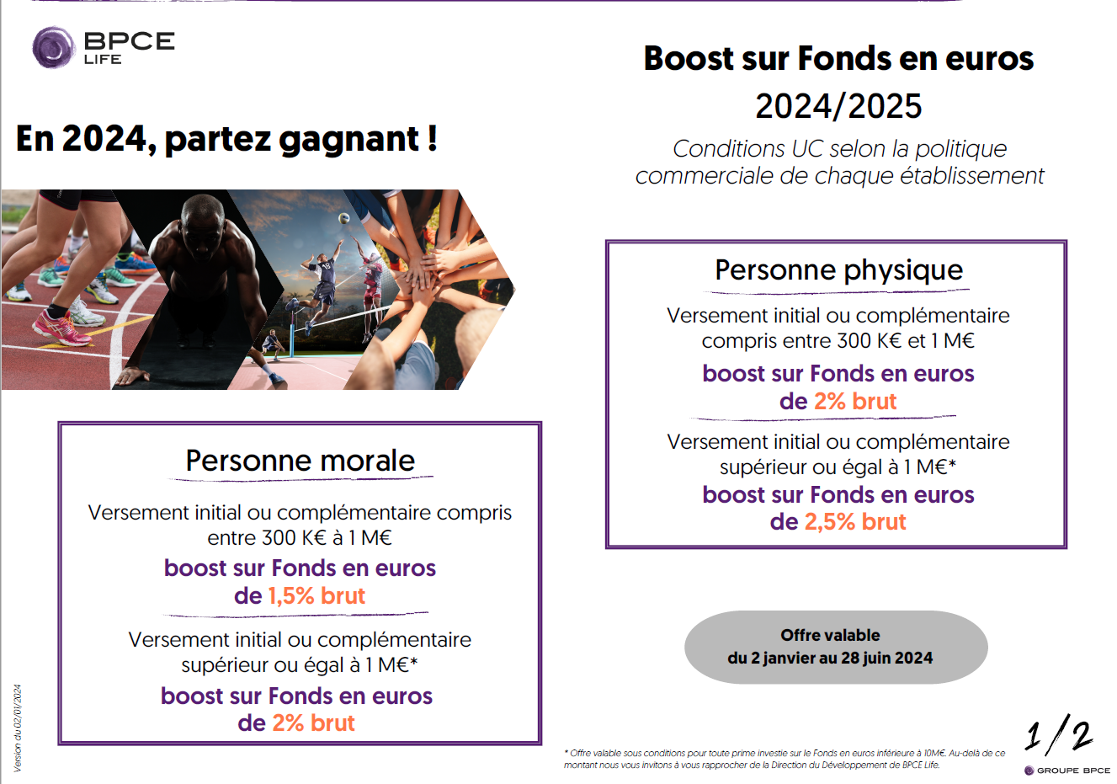
ACTIONS COMMERCIALES / COLLECTE
BPCE LIFE : Offre TAUX BOOSTE jusqu’au 28/06/2024
Relation unique
Cette offre s’appliquera aux années 2024, et 2025.
Assurance Vie
cliquez sur l’ image →
Semaine 02
4

Slide 5


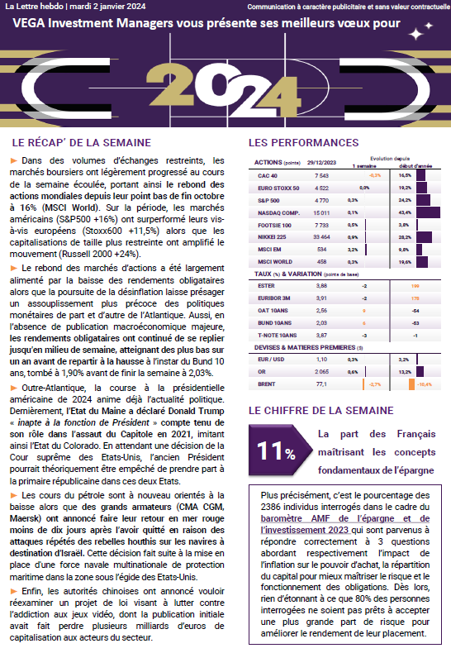

ACTIONS COMMERCIALES / TOUS DOMAINES
LA LETTRE HEBDO DU 2 JANVIER 2024
MARCHES FINANCIERS
Pour la consulter
cliquez sur l’ image →
Semaine 02
5

